Slide 1
AYUNTAMIENTO DE SAN PEDRO TLAQUEPAQUE
GOBIERNO 2018 - 2021
Secretaria General del Ayuntamiento
Dirección de Delegaciones y Agencias Municipales
DELEGACIÓN MUNICIPAL LAS JUNTAS
Informe Febrero 2021

Slide 2
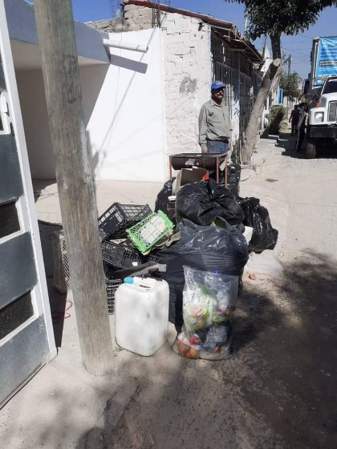
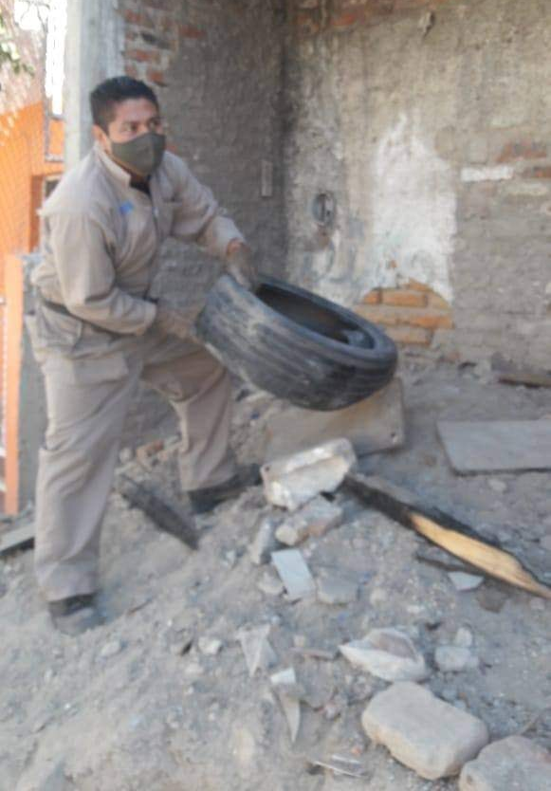
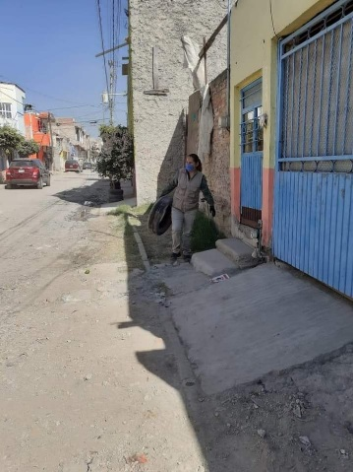
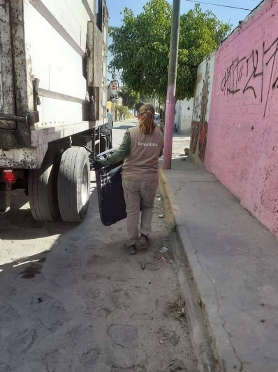
2020
3.- VISITA COLONIAS enero 2020
27 DE ENERO
Agradecemos al Gobierno de Tlaquepaque y a la Secretaria de Salud por la campaña de Descacharrizacion en la Colonia La Micaelita en donde se recolectaron 5 toneladas de cacharros y 80llantas.

Slide 3
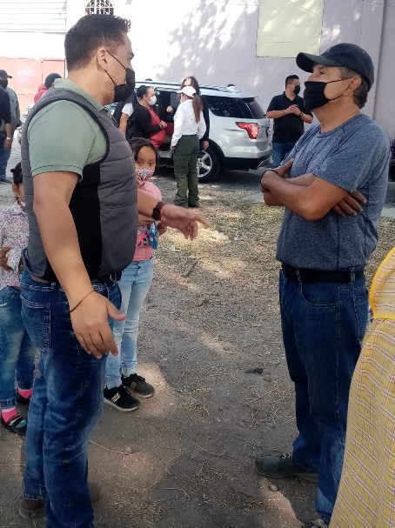
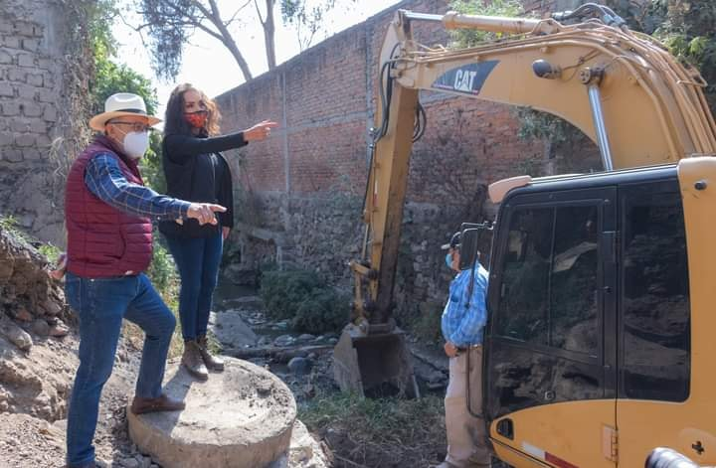
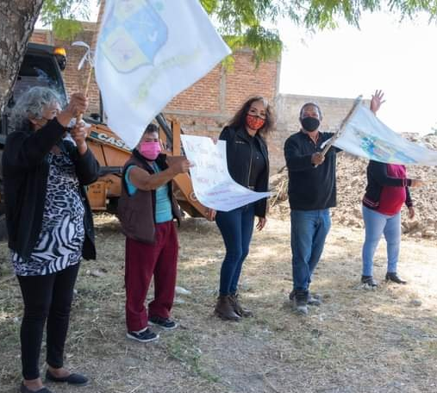
2020
3.- VISITA COLONIAS enero 2020
28 DE ENERO
Visita en la colonia El Vergel en donde se Inicia un arranque de obra de un Colector Sanitario de 144 metros lineales y a su vez se realizo un operativo de limpieza.
Nos acompaña la presidenta Ma. Elena Limón García, Regidores y el Delegado Heriberto Murguía además de personal dela Delegacion con un horario de 10:00 a.m. a 12:00 p.m. y asisten alrededor de 100 personas.

Slide 4
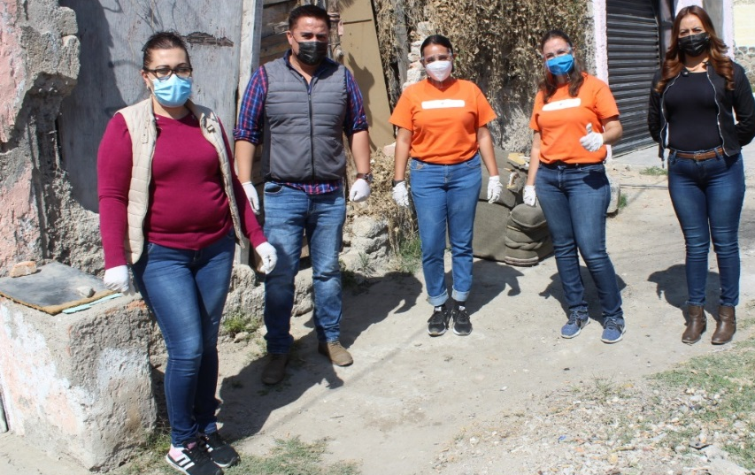
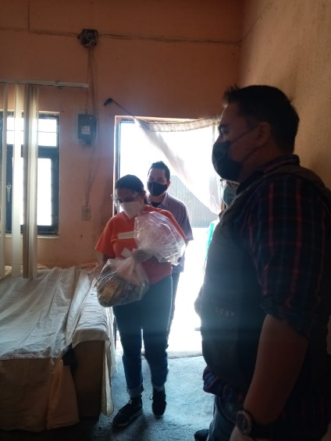
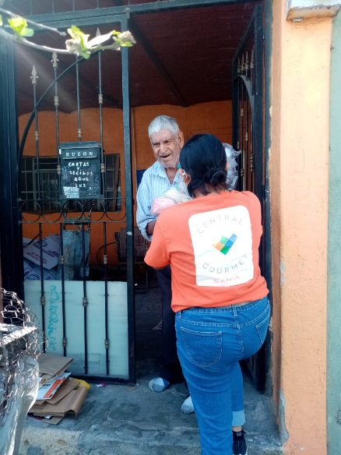
2020
3.- VISITA COLONIAS /COVID enero 2020
29 DE ENERO
Entrega de despensas donadas por la plaza SAMIA a personas vulnerables de la Colonia Las Juntas, El Vergel y El Campesino en donde nos acompañan 3 personas representantes de los que hicieron la donación con un horario de 11:00 p.m. a 1:00 p.m. en donde nos apoya el Delegado Heriberto Murguía personal de la Delegación. Asisten 7 personas.

Slide 5
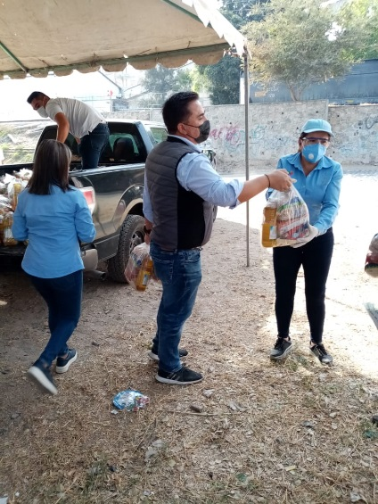
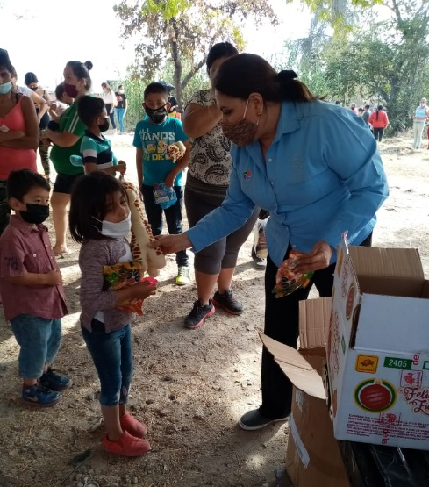
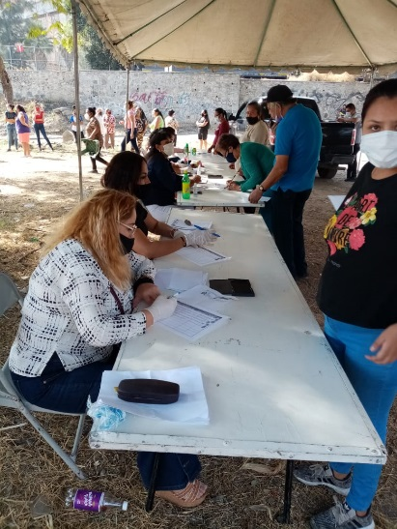
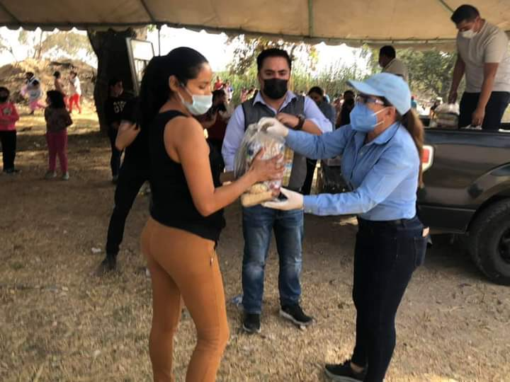
2020
3.- VISITA COLONIAS febrero 2020
2 DE FEBRERO
Entrega de 100 despensas, juguetes y dulces en la Colonia El Vergel enviados por parte la Presidenta María Elena Limón, con un horario de 3:00 p.m. a 4:00 p.m. en donde nos apoya la Regidora Yolanda Reynoso y Hogla Bustos, el Delegado Heriberto Murguía personal de la Delegación y de participación ciudadana asisten 200 personas.

Slide 6
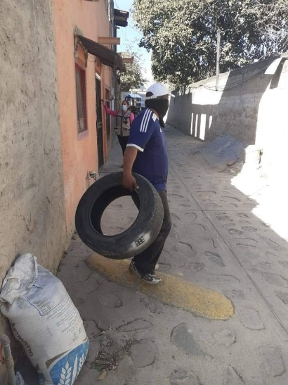
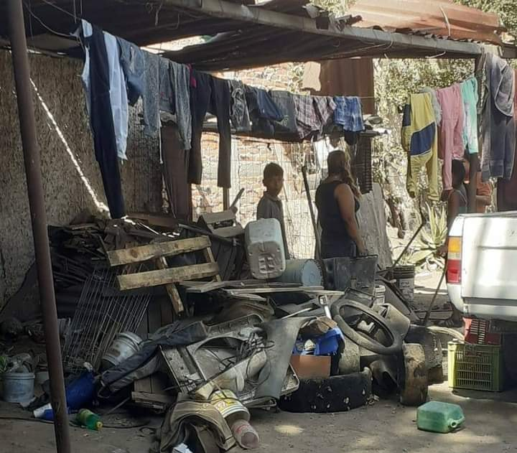
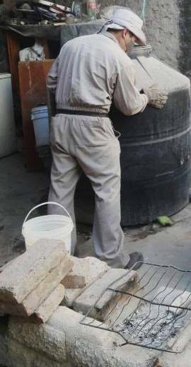
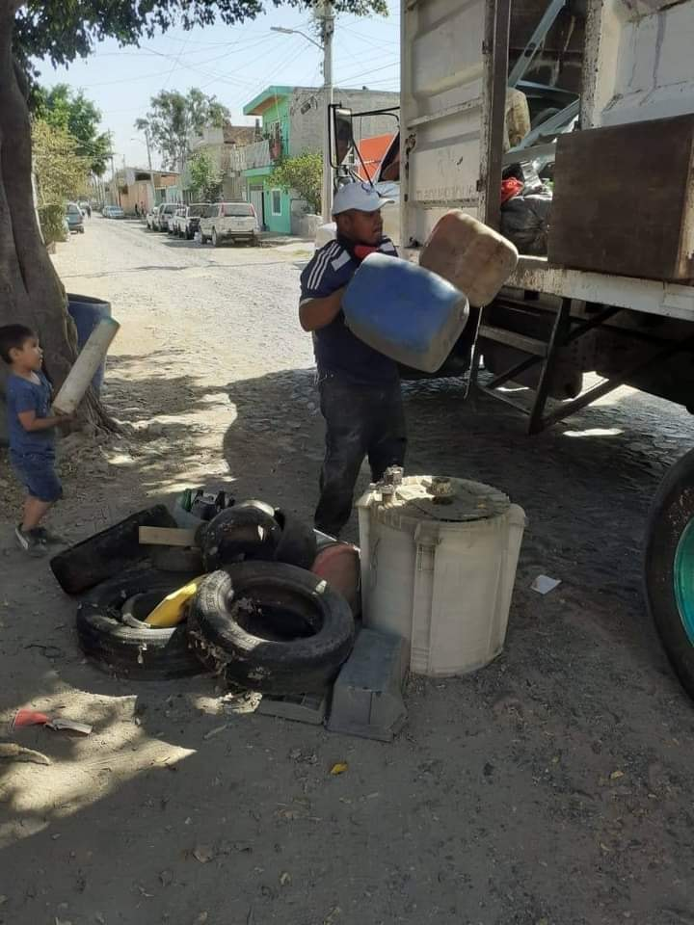
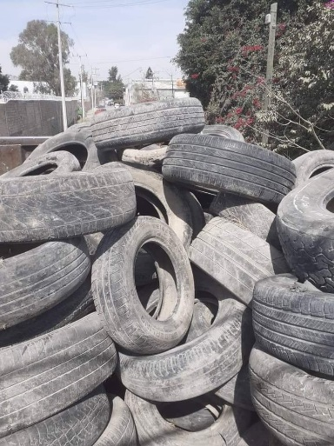
2020
3.- VISITA COLONIAS febrero 2020
3 DE FEBRERO
Agradecemos al Gobierno de Tlaquepaque y a la Secretaria de Salud por la campaña de Descacharrizacion en la Colonia La Guadalupana en donde se recolectaron 5 toneladas de cacharros y 120 llantas.

Slide 7
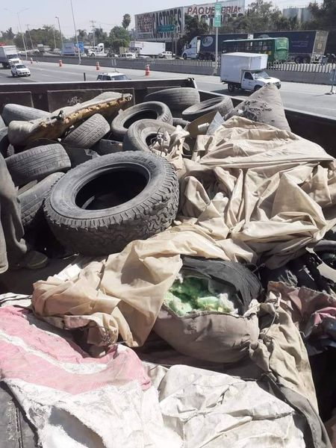
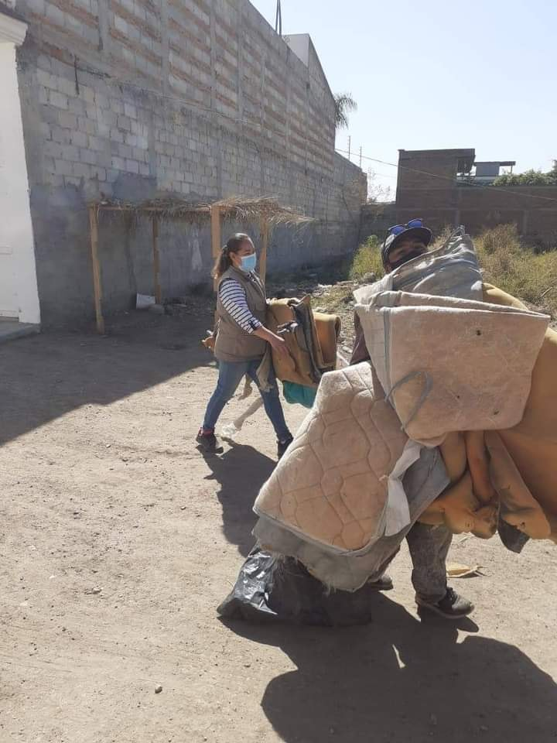
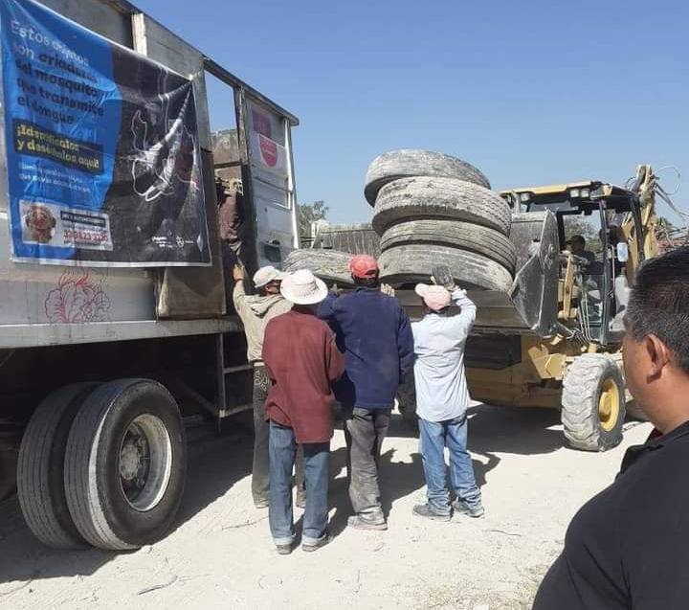
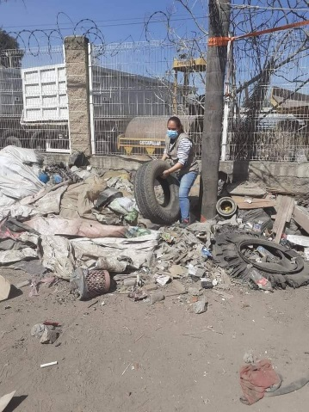
2020
3.- VISITA COLONIAS febrero 2020
4 y 5 DE FEBRERO
Agradecemos al Gobierno de Tlaquepaque y a la Secretaria de Salud por la campaña de Descacharrizacion en la Colonia La Micaelita en donde se recolectaron 5 toneladas de cacharros y 180 llantas.

Slide 8
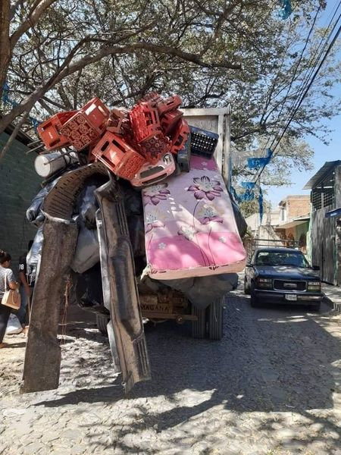
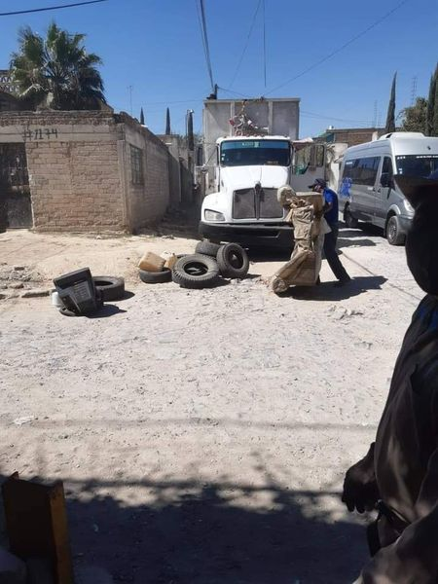
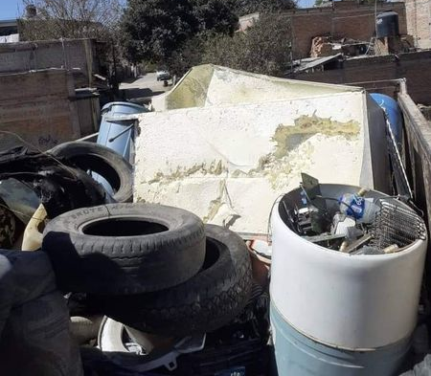
2020
3.- VISITA COLONIAS febrero 2020
8 DE FEBRERO
Agradecemos al Gobierno de Tlaquepaque y a la Secretaria de Salud por la campaña de Descacharrizacion en la Colonia El Vergel en donde se recolectaron 5 toneladas de cacharros y 120 llantas.

Slide 9
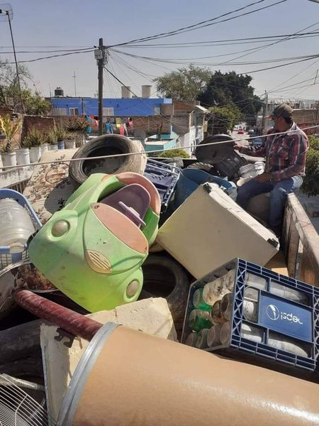
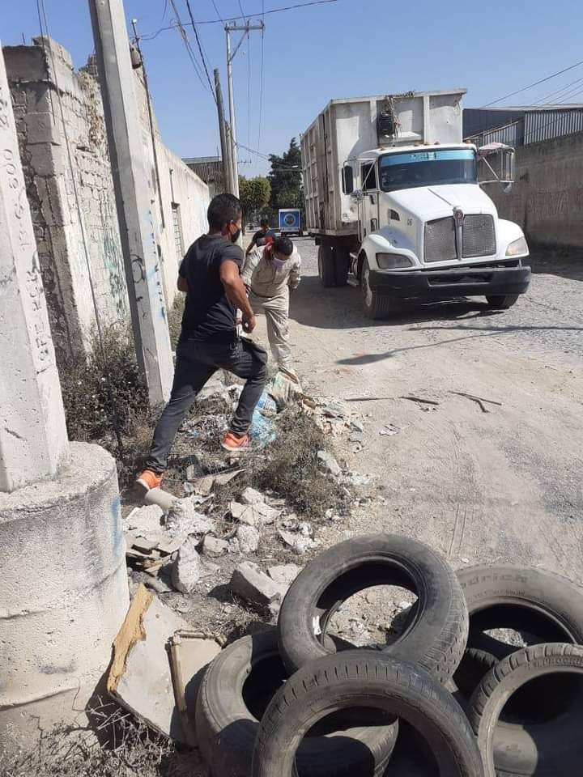
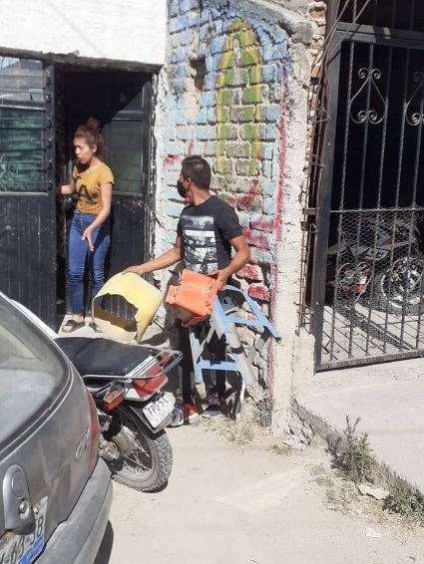
2020
3.- VISITA COLONIAS febrero 2020
9 DE FEBRERO
Agradecemos al Gobierno de Tlaquepaque y a la Secretaria de Salud por la campaña de Descacharrizacion en la Colonia El Vergel en donde se recolectaron 6 toneladas de cacharros y 150 llantas.

Slide 10
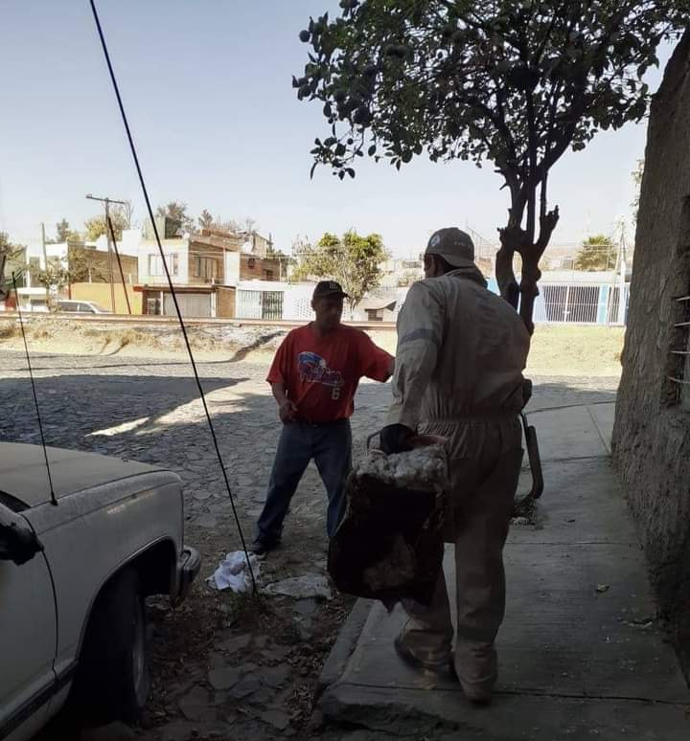
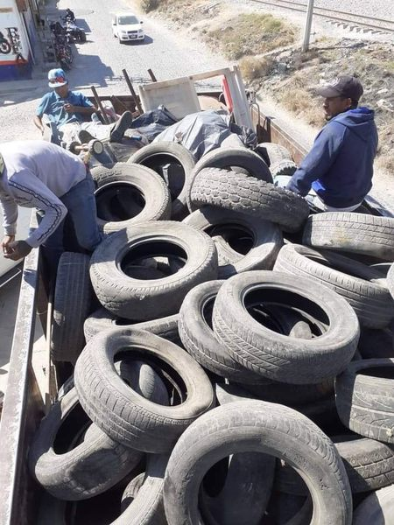
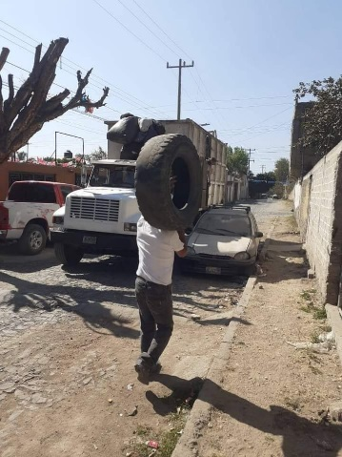
2020
3.- VISITA COLONIAS febrero 2020
10 DE FEBRERO
Agradecemos al Gobierno de Tlaquepaque y a la Secretaria de Salud por la campaña de Descacharrizacion en la Colonia El Vergel en donde se recolectaron 10 toneladas de cacharros y 200 llantas.

Slide 11
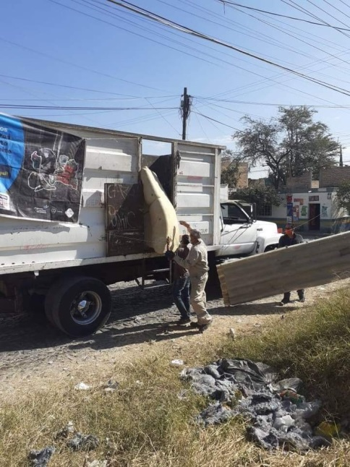
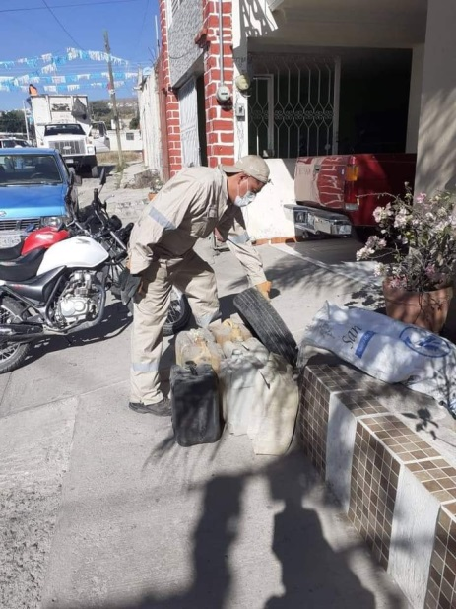
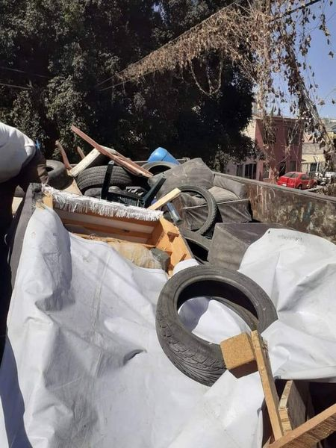
2020
3.- VISITA COLONIAS febrero 2020
11 DE FEBRERO
Agradecemos al Gobierno de Tlaquepaque y a la Secretaria de Salud por la campaña de Descacharrizacion en la Colonia El Vergel en donde se recolectaron 5 toneladas de cacharros y 100 llantas.

Slide 12
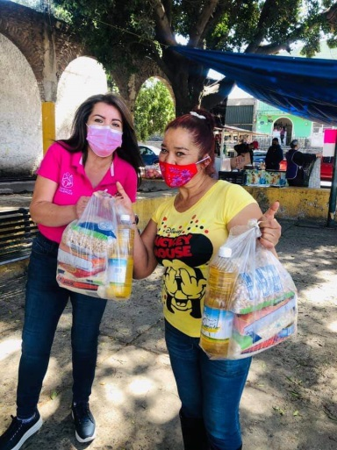
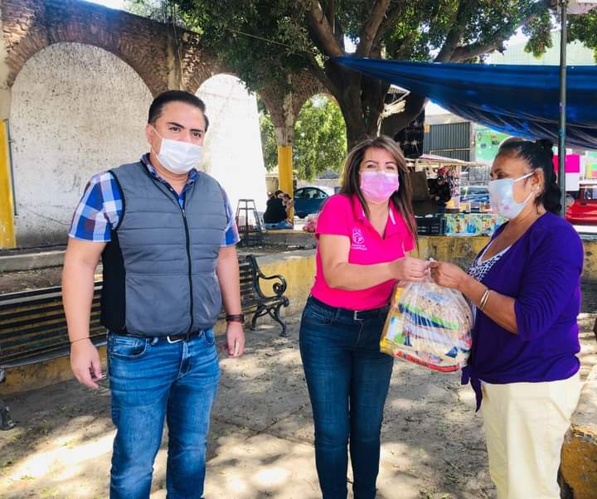
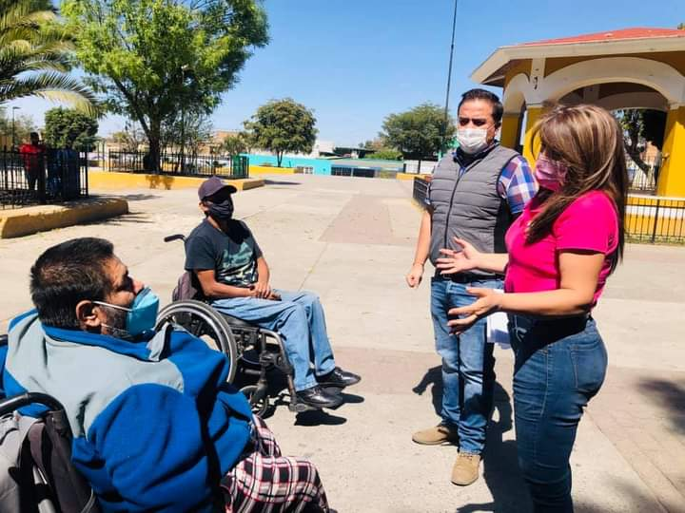
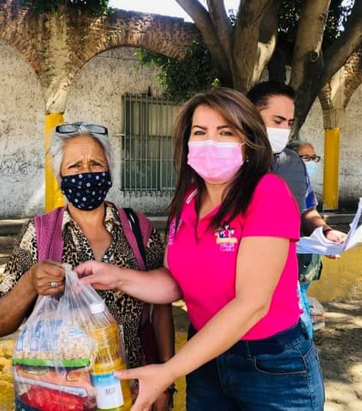
2020
3.- VISITA COLONIAS /COVID enero 2020
11 de febrero
Entrega de 23 despensas a personas vulnerables de la Colonia Las Juntas con un horario de 1:00 p.m. a 2:30 p.m. en donde nos apoya la Regidora Yolanda Reynoso, el Delegado Heriberto Murguía y personal de la Delegación. Asisten 25 personas aproximadamente.

Slide 13
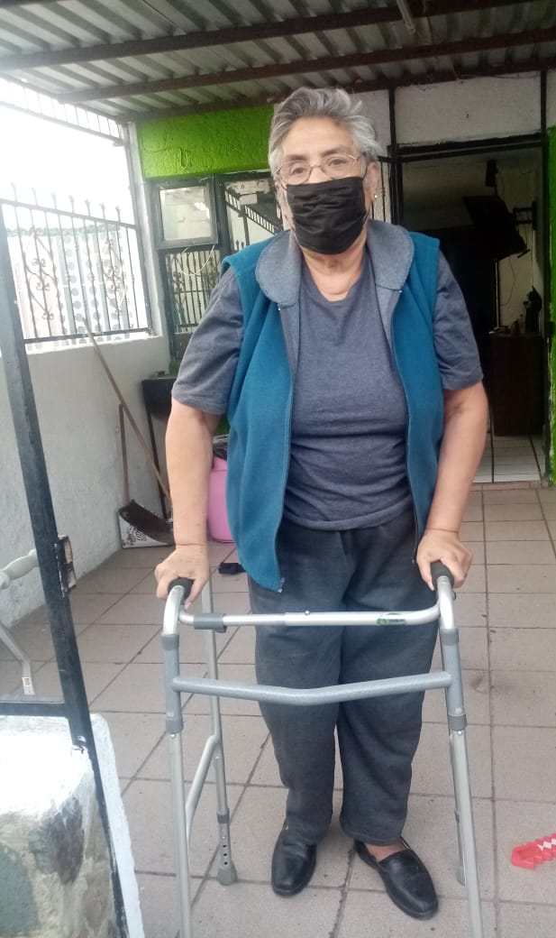
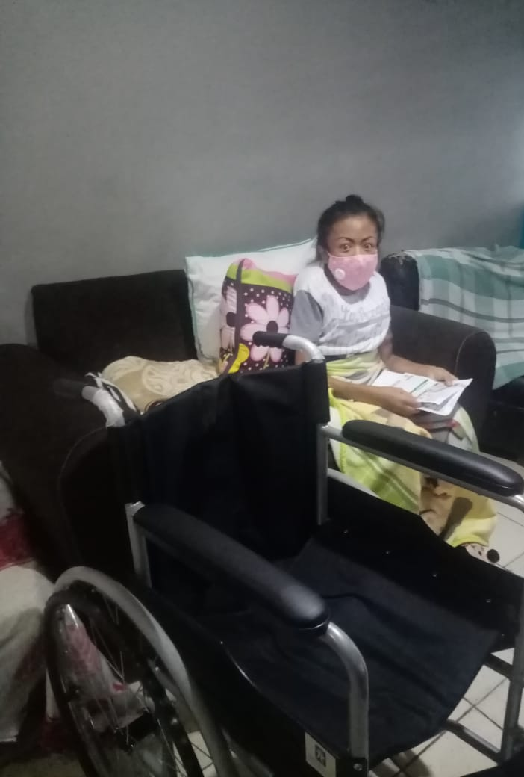
2020
3.- VISITA COLONIAS febrero 2020
15 de febrero
Visita en la Colonia Miravalle en donde se entrego una silla de ruedas y una andadera a vecinas de la colonia con un horario de 6:00 p.m. a 7:00 p.m. en donde nos apoya la Delegada Rosa Pérez Leal, el Delegado Heriberto Murguía y personal de la Delegación. Asisten 4 personas aproximadamente.

Slide 14
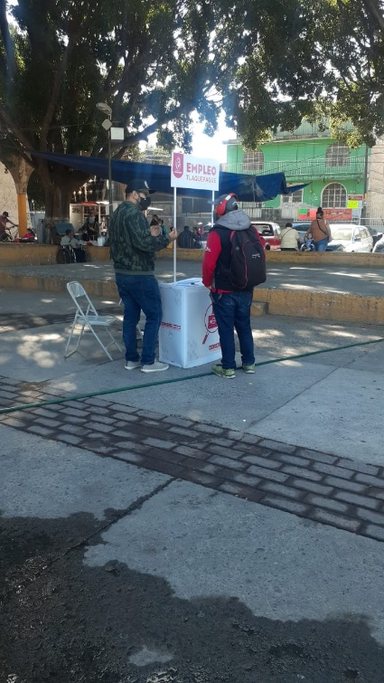
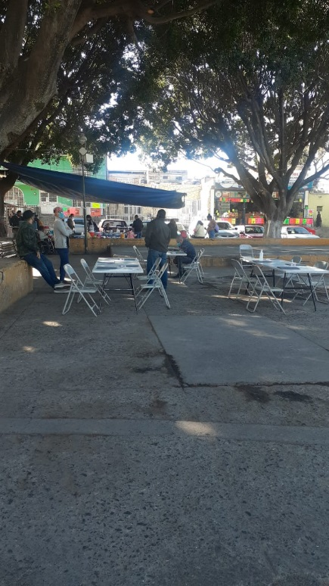
2020
ACTIVIDADES COMPLEMENTARIAS FEBRERO 2021
17 FEBRERO 2021
Acude personal de el área de Desarrollo Económico en donde nos apoyan con LA FERIA DEL EMPLEO ofreciendo vacantes en diferentes áreas con un horario de 10:00 a.m. a 2:00 p.m. en donde asisten al rededor de 50 personas.

Slide 15
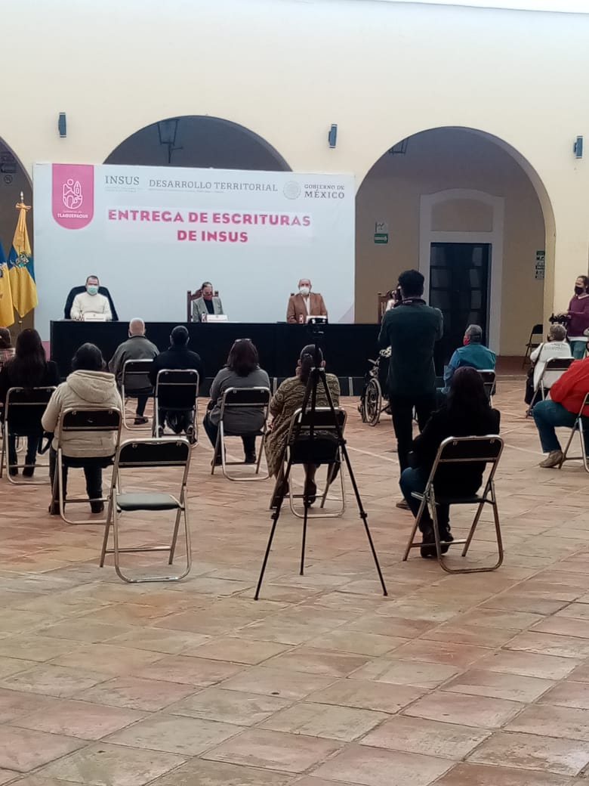
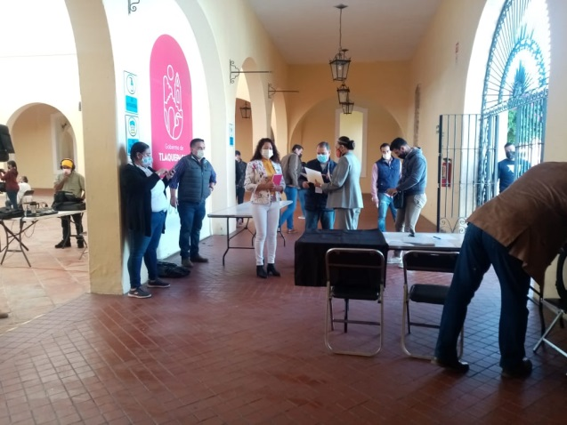
2020
ACTIVIDADES COMPLEMENTARIAS FEBRERO 2021
17 FEBRERO 2021
Se brinda apoyo por pate de el Delegado Heriberto Murguía y personal de la delegación a la entrega de escrituras en el Centro Cultural el Refugio con un horario de 11:00 a.m. a 12:00 p.m. en donde asisten alrededor de 50 personas.
.

Slide 16
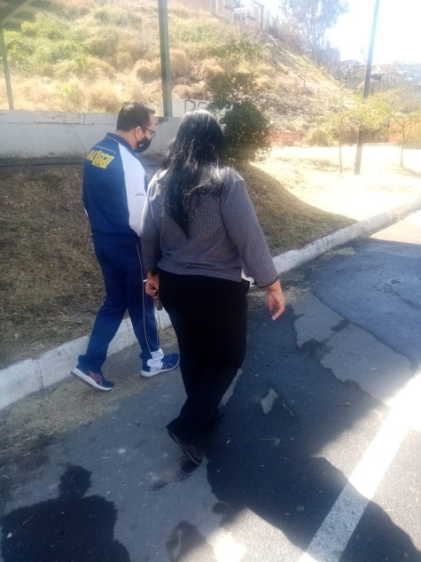
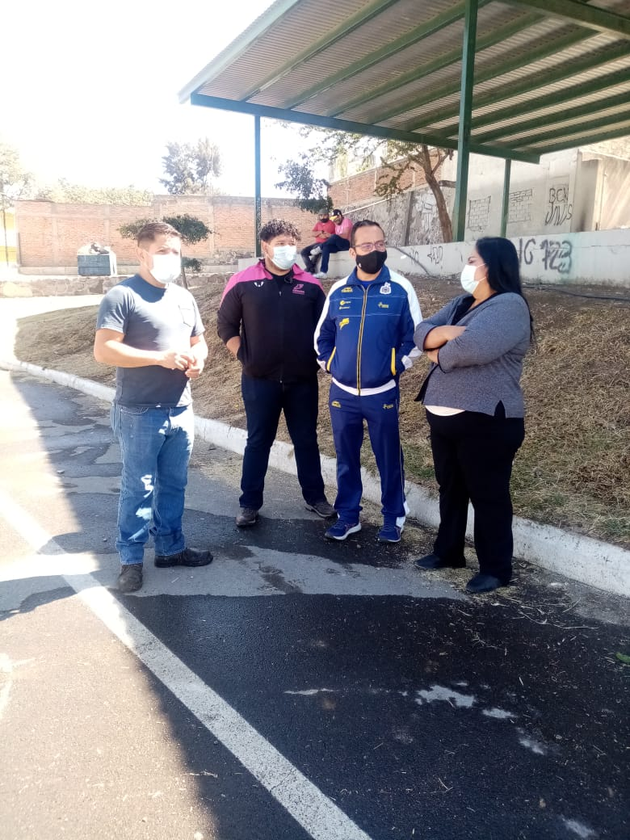
2020
ACTIVIDADES COMPLEMENTARIAS FEBRERO 2021
17 FEBRERO 2021
Reunión en la colonia Brisas de Chapala para ver la temática del mantenimiento de la unidad y conocer al la persona que se quedara a cargo de la Unidad en donde nos apoya la Directora Rosa Pérez Leal, el Director de Comude , el Delegado Heriberto Murguía con un horario de 12:00 p.m. a 1:00 p.m. en donde asisten alrededor de 5 personas.
.

Slide 17
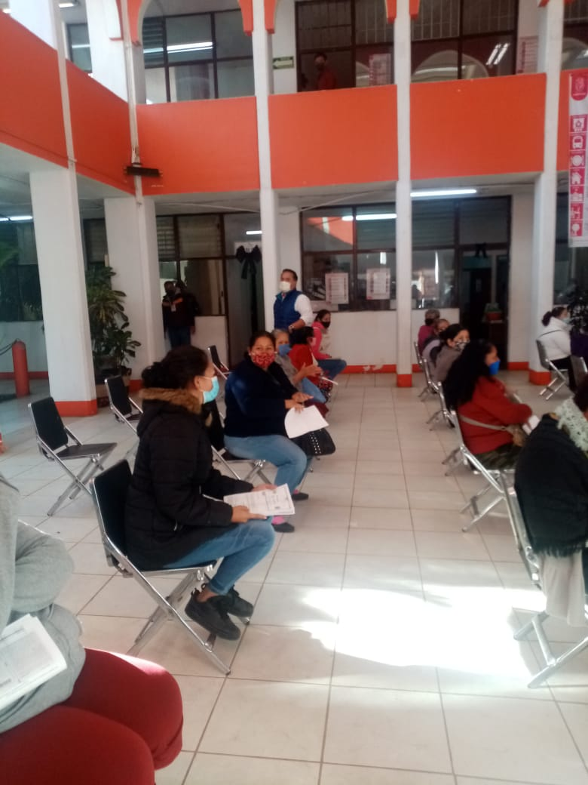
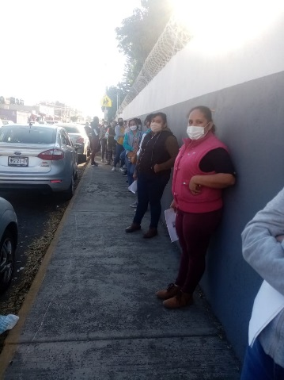
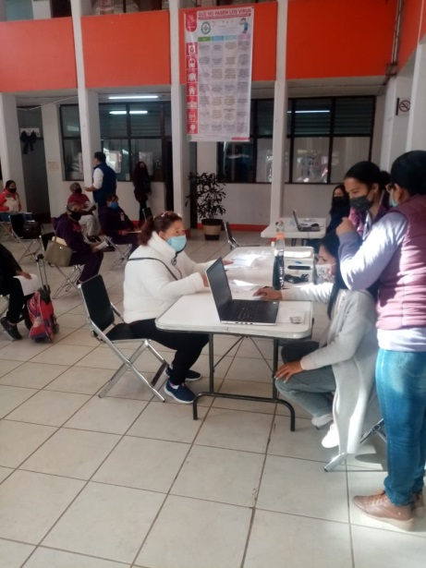
2020
3.- actividades complementarias febrero 2020
18 de febrero
Entrega de 200 despensas a personas vulnerables de las Colonias Las Juntas el Vergel y La Romita en el DIF de Santa Rosalía con un horario de 9:00 a.m. a 1:00 p.m. en donde nos apoya el Delegado Heriberto Murguía y personal de la Delegación. Asisten 200 personas aproximadamente.

